Slide 1
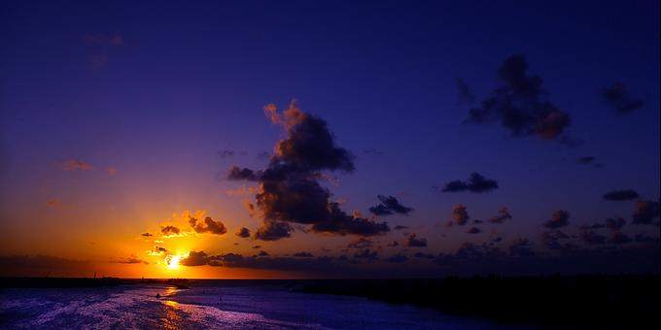
Sila
vďačnosti
Tommy's Window
Slideshow
♫ Zapnite si reproduktory!
SNÍMKY POSUNIETE KLIKNUTÍM
Inšpiračné citáty o vďačnosti a vzdávaní chvály.
Copyright © 2007 Tommy's Window. All Rights Reserved

Slide 2
Vyjadrenie vďačnosti
za zázraky vo vašom svete
je jedným z najlepších spôsobov
ako urobíte každú chvíľu
vášho života výnimočnou.
Ak máte vďačnosť vo svojom srdci,
objavíte v sebe novú ochotu
obdarovať iných, aby aj oni mohli
poznať radosť, ktorú cítite.
Zistíte, že chcete uspokojiť potreby a požiadavky iných
bez toho, že by ste očakávali nejaké uznanie.

Slide 3
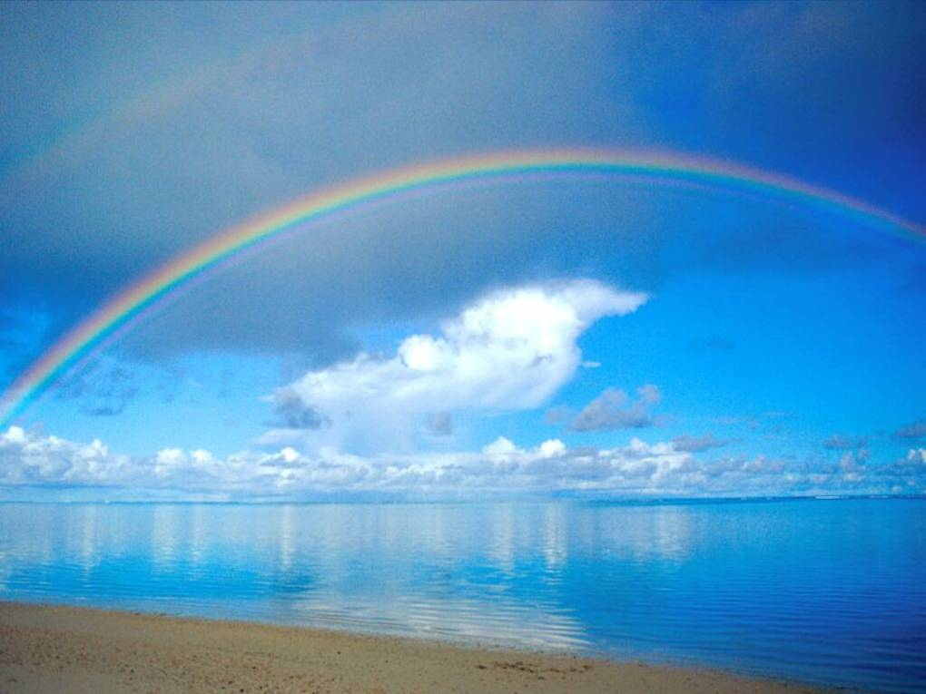
Vďačnosť je narastajúca sila.
Čím viac jej máte, tým viac
dôvodov pre ňu nájdete.
Vďačnosť je zázračná sila - ako čarovný magnet,
ktorý pôsobí a priťahuje oveľa viac,
než už prijal.
Je ako živá energia, ktorá kliesni cestu pred vami,
aby ste sa stali vnútorne bohatými tak ako nikdy predtým.

Slide 4
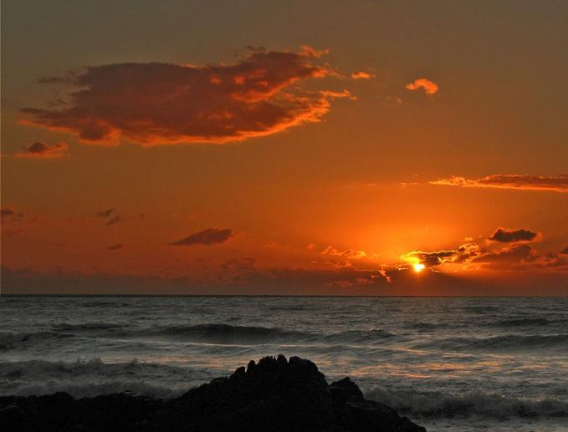
Vďačnosť je citová odpoveď lásky,
ktorá vytryskne v našom vnútri,
keď nám život prináša úžasné možnosti.
Naša myseľ sa nudí a srdce sa otupuje bez vďačnosti
a neustálej modlitby vďaky. Vtedy sa stiahneme zo sveta
a zmierujeme sa s tým, že bojujeme sami.
Vďačnosť je východiskom z ťažkostí‚ bolesti a izolácie.

Slide 5
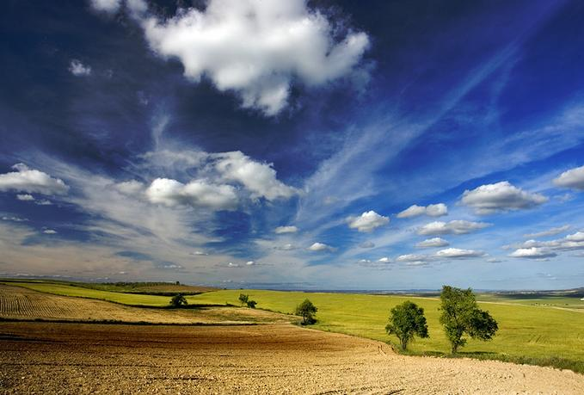
Nie je možné cítiť obavy, hnev, depresiu
alebo akékoľvek iné negatívne city
spolu s jemnou vďačnosťou.
Na tom istom mieste sa nemôže
objaviť krásny slnečný deň
a súčasne tmavý búrlivý deň.
Práve tak praktizovanie vďačnosti presmeruje
našu myseľ od strachu k pravde
a odstraňuje akúkoľvek negativitu, bolesť a utrpenie.

Slide 6
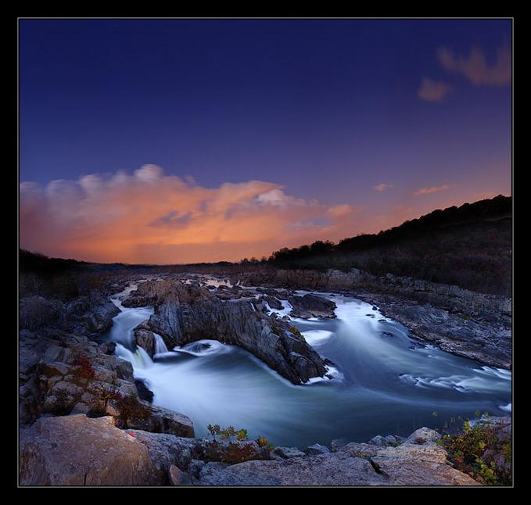
Každý deň nám ponúka dôvody
pre vďačnosť.
Mali by sme si všímať tieto zvláštne momenty
a nezabúdať na ne.
Dobré zdravie, schopnosť pomáhať iným
a podpora dobrých priateľov sú tiež dôvodmi pre vďačnosť.
V živote by sme nemali nič považovať za samozrejmé.

Slide 7
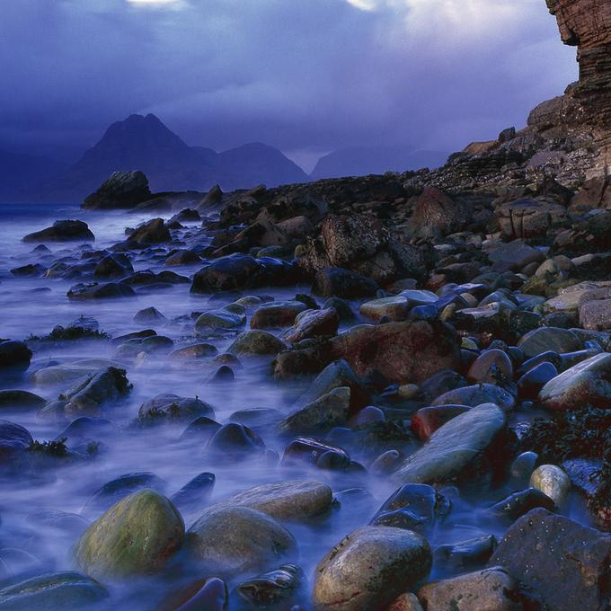
Keď sa vďačnosť stane naším životným štýlom,
potom úspech, šťastie a zdravie budú normou.
Len čo pocítime vďačnosť, všetko sa zmení.
V situácii, keď ste smutní a prežívate stratu,
by sa inokedy váš smútok a bolesť zväčšovali.
Ale vďačnosť to dokáže premeniť na radosť a šťastie.
Tá istá situácia sa okamžite zmení,
ak sa na ňu pozeráte so srdcom plným vďačnosti.

Slide 8
Ako sa dá praktizovať vďačnosť?
Vďačnosť môžete realizovať každý deň, každým slovom,
myšlienkou a gestom. Ak máte celý zoznam potrieb
a nedostatkov, pýtajte sa sami seba, za čo musíte byť teraz vďačný.
Hľadajte vo svojom živote veci, ktoré vo vás vyvolajú vďačnosť,
aj keby sa vám zo začiatku zdali bezvýznamné.
Zanedlho sa automaticky budete cítiť optimisticky a radostne.
Všímajte si radšej to, čo máte,
nie to, čo nemáte.
POŠLI TO ĎALEJ, PROSÍM.
Viac tém v PowerPointe nájdete na:
www.tommyswindow.com

Slide 9
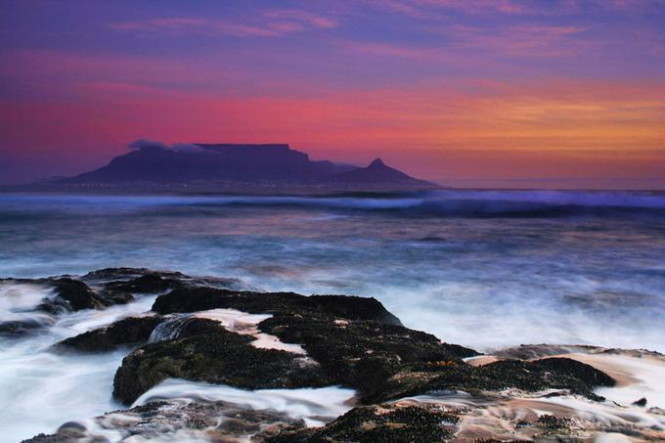
Sila
vďačnosti
Inšpiračné citáty o vďačnosti a vzdávaní chvály

Slide 10
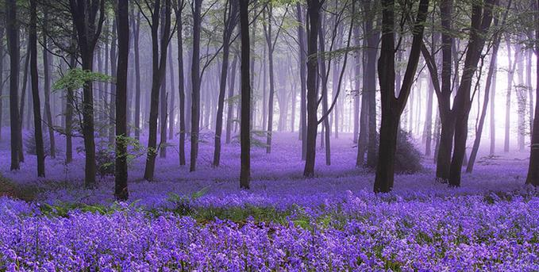
Vďačnosť je bezplatná — nič nestojí.
Zázraky prírody - kvitnúce kvety,
pestré farby listov na jeseň
alebo modrá obloha -
nám pripomínajú jednoduché
radosti v našom živote.

Slide 11
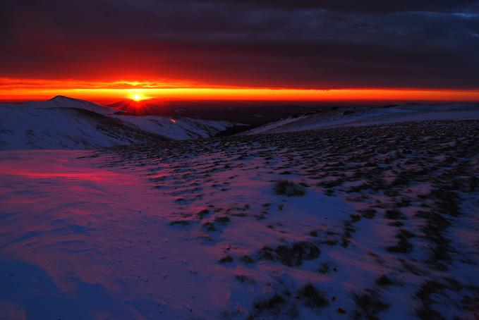
Vďačnosť mení náš pohľad na život a na nás samých.
Mení ťažké situácie, ktoré boli kedysi neznesiteľné
a zdanlivo nezmeniteľné.
V okamihu, keď pocítime vďačnosť, sa situácia začína vyjasňovať
a hneď vidíme možnosti ako uskutočniť zmenu.
Cítime sa lepšie, uvedomujeme si našu schopnosť
pozitívne ovplyvniťnaše prostredie a svet.
Depresia sa zmierni, konflikty sa zmenia na harmóniu
a stres vystrieda pokoj.

Slide 12
Pripravte si preventívny udržovací program
pre obdobie rezignácie, cynizmu a pochybností.
Viackrát denne hľadajte vo svojej mysli všetko,
za čo by ste mali byť Pánovi vďační.

Slide 13
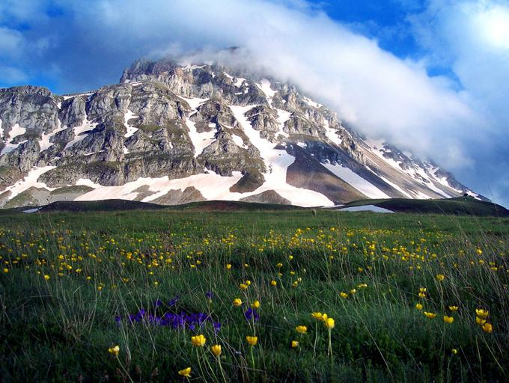
Vďačnosť je kľúčom
k šťastnému, zdravému a úspešnému životu.
Vďačnosť nielen uzdravuje, ale aj osviežuje naše telo.
Ak o tom pochybujete, pozrite sa na ľudí,
ktorým na tvári vidno roky poznačené nenávisťou.
Vyzerajú strhaní a ustarostení. Potom sa pozrite
na ľudí, ktorí svoj život prežili s vďačnosťou.
Zistíte, že vyžarujú zdravie a život.

Slide 14
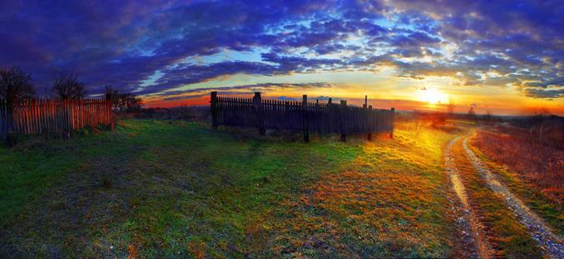
‚‚Nemôžete byť vďační
a zároveň nešťastní.”
Aj tie najväčšie a najkrajšie radosti
nášho života majú svoj koniec.
Ale Boh nám od večnosti želá dobro.
Keď sa k nemu utiekame - či v radosti
alebo v žiali - a šepkáme mu slová vďaky,
začneme prekonávať neistotu
pozemskej existencie a náš život
zakotvíme v láske, ktorá bude trvať naveky.

Slide 15
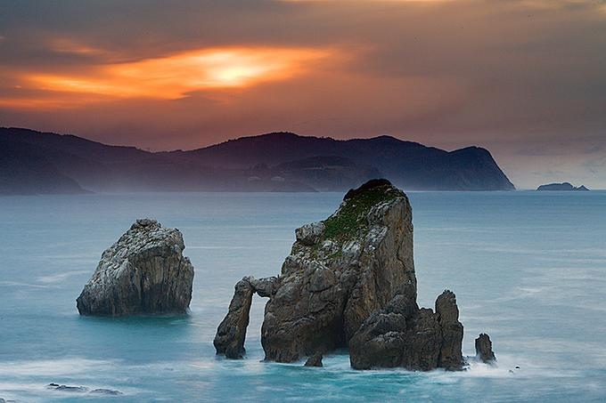
Láska je sila, ktorá uzdravuje náš život
a súčasne je silou, ktorá nakoniec uzdraví tento svet.
Vďačnosť pochádza z lásky.
Je prirodzeným vyjadrením
milujúceho srdca.
Vzdávanie vďaky a chvály
zväčšuje uzdravujúcu silu
a robí naše srdce a celý svet
lepším miestom pre život.
Preto vždy, keď prejavíme vďačnosť,
spájame sa so silou, ktorá nás uzdravuje.

Slide 16
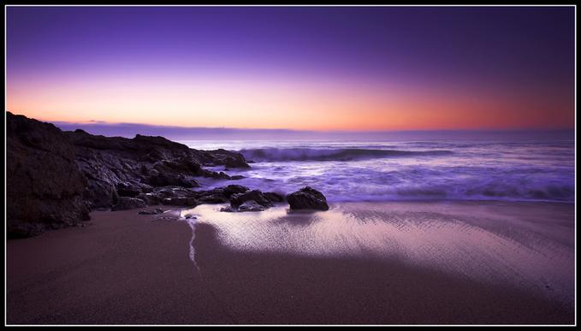
Záleží iba na nás,
aký život si vyberieme.
Ak si vyberieme postoj vďačnosti,
máme pred sebou šťastný, zdravý a úspešný život.
Ak v našom živote vzdávame Pánovi vďaky za situácie
a udalosti,ktoré prežívame a uvedomujeme si,
že z nich prakticky získavame múdrosť a jeho požehnanie,
už samotný úkon vďačnosti
premieňa negatívny zážitok na pozitívny.
POŠLITE TO ĎALEJ!

